Slide 2
ЦИ «Эдельвейс» на базе школы №596 в 2017-2018 учебном году открывает 1 класс художественно-эстетической направленности

Slide 3
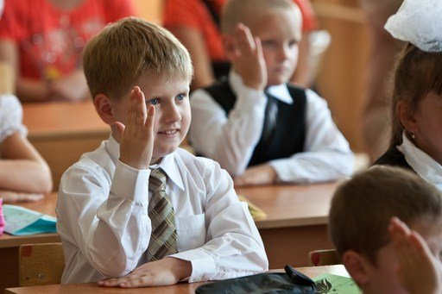
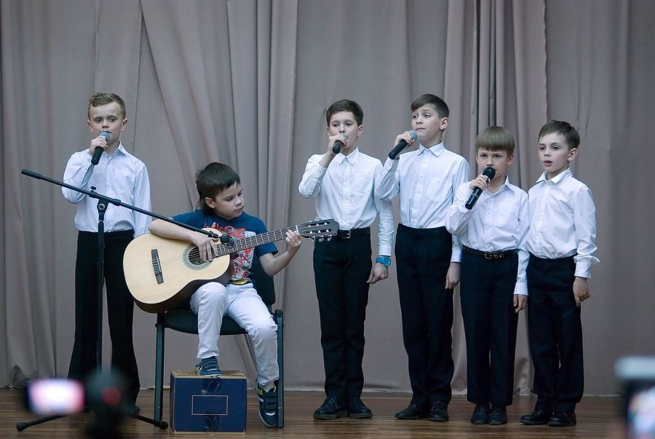
Школа полного дня
Специальные дисциплины по направлениям: Хореография, Театр, Вокал, Музыка, Спорт
Образовательная программа
«Начальная школа XXI века»

Slide 4
Достойное образование - успешный ребенок

Slide 5
Количество учеников в классе не более 25

Slide 6
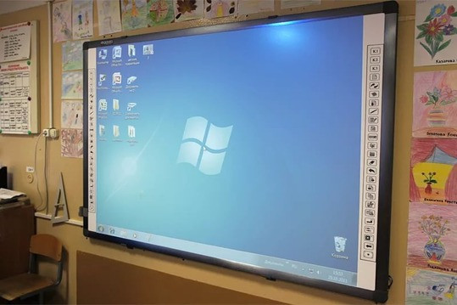
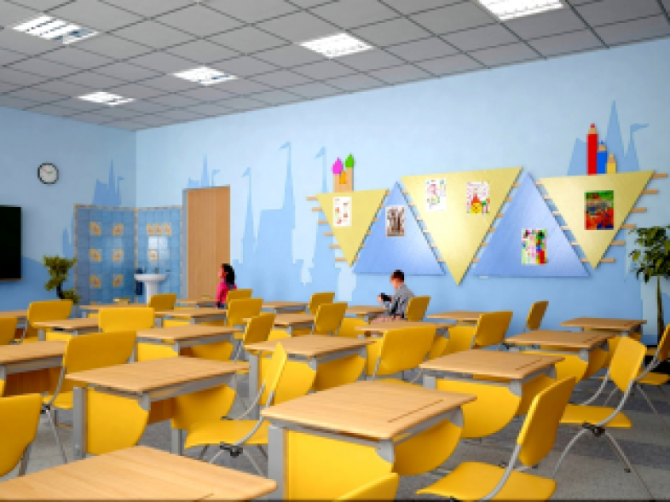
Оборудованный кабинет
интерактивная доска
модульные парты

Slide 7
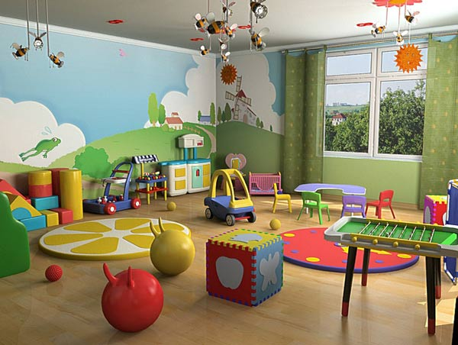
Игровая комната отдыха

Slide 8
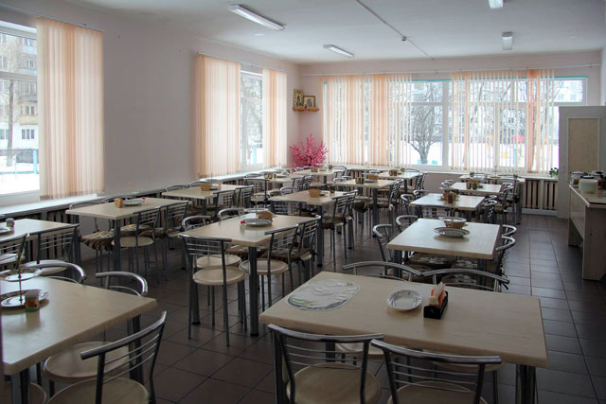
Отдельный оборудованный зал в школьной столовой

Slide 9
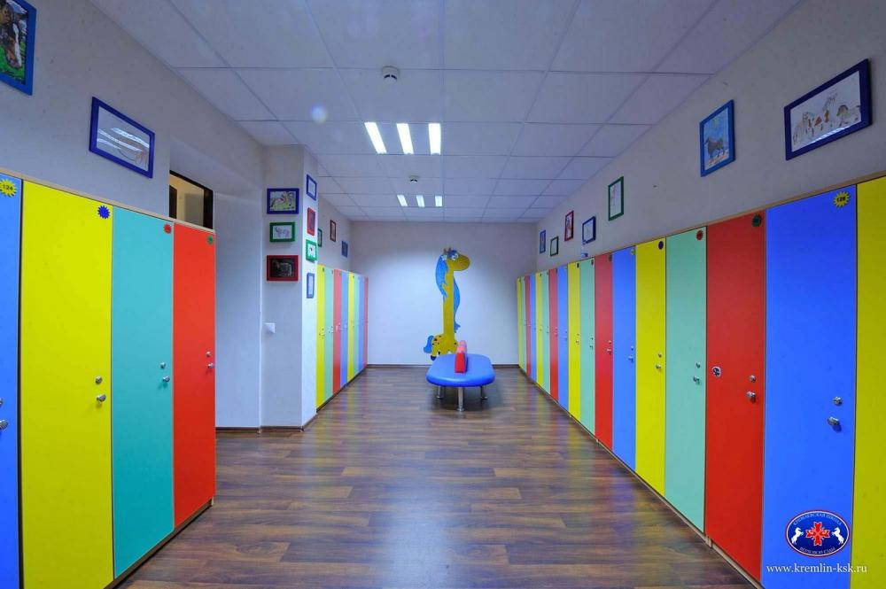
Вход через Центр Искусств «Эдельвейс» Раздевалка с индивидуальными шкафчиками

Slide 10
Режим дня:
8.00 – встреча детей
8.45 – зарядка, подготовка к урокам
9.00 – учебный процесс по режиму школы
13.30 – обед
14.00 – прогулка на свежем воздухе
15.00 – занятия в Центре искусств «Эдельвейс»
17.00 – полдник
17.30 – свободное время в игровой комнате отдыха

Slide 11
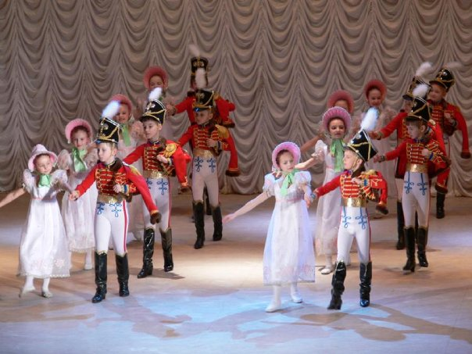
Учебный процесс в школе и занятия в Центре искусств полностью интегрированы и взаимно дополняют друг друга

Slide 12
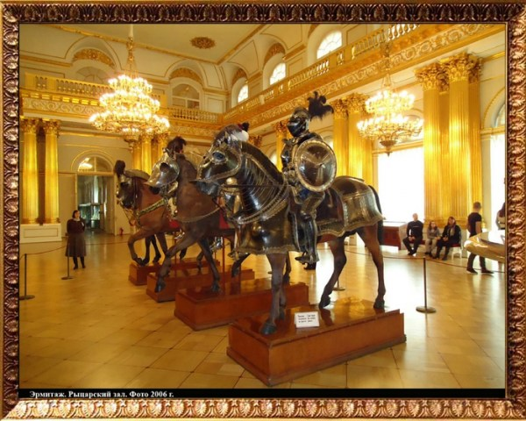
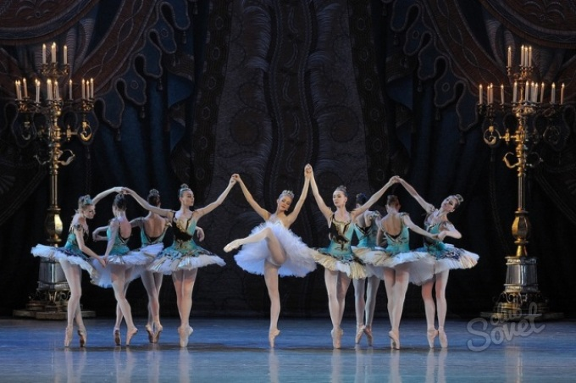
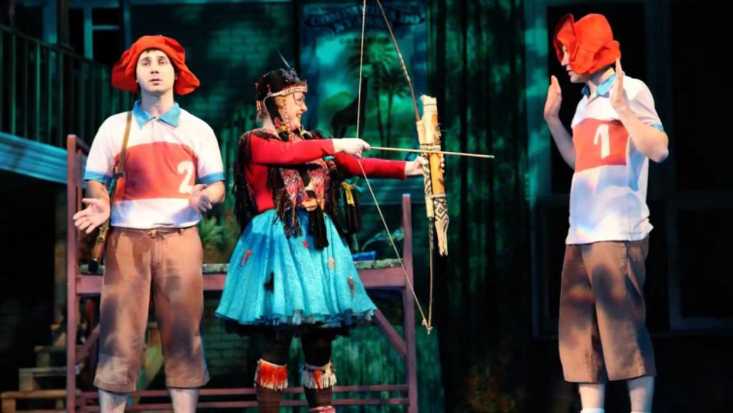
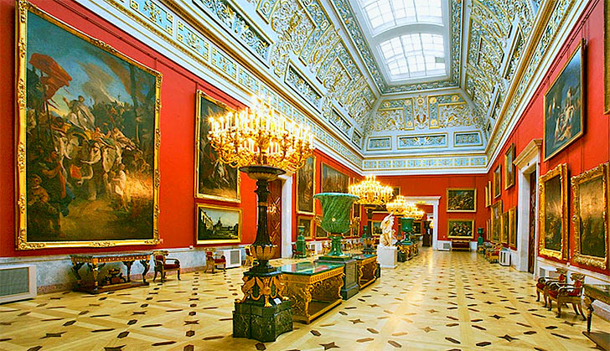
Экскурсии в музеи, на выставки, посещение театров в течение всего учебного года

Slide 14
МЫ ПРИГЛАШАЕМ ВАШИХ ТАЛАНТЛИВЫХ ДЕТЕЙ В НАШ КЛАСС!!!

